Slide 1
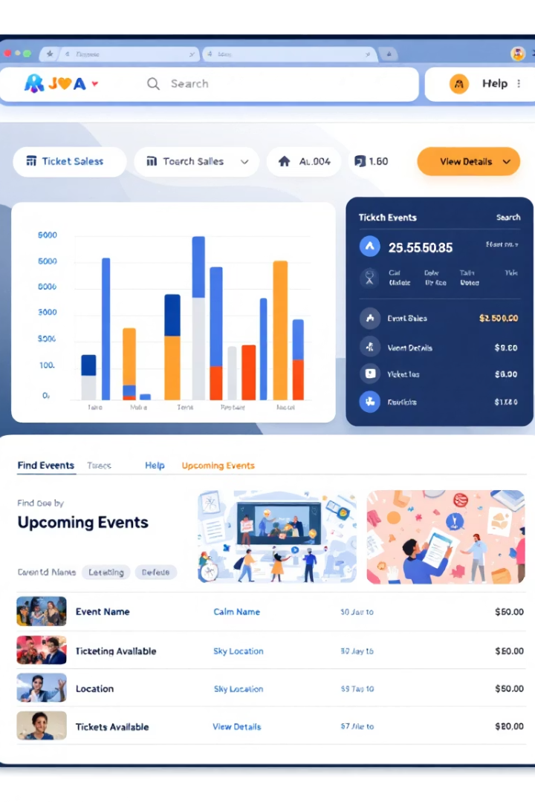
EventManagerPro
Aplicación de escritorio desarrollada en Java Swing para administrar eventos y vender entradas. Utiliza base de datos MySQL como almacenamiento principal.

Slide 2
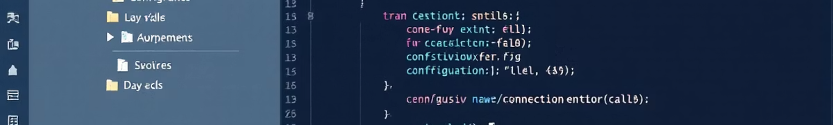




Estructura del Proyecto
Main.java
Punto de entrada principal que inicia la aplicación.
Conexion.java
Gestiona la conexión con la base de datos MySQL.
Evento.java / EventoDAO.java
Representación y persistencia de eventos.
EntradaDAO.java
Maneja las operaciones de entradas en la base de datos.

Slide 3










Interfaces Gráficas
VentanaEventos
VentanaInicio
Visualización y gestión de eventos disponibles.
Panel principal de navegación entre módulos.
VentanaAgregarEvento
Formulario para crear nuevos eventos.
VentanaInformeEntradas
Visualización de estadísticas de ventas.
VentanaEntradas
Sistema para vender y administrar entradas.

Slide 4
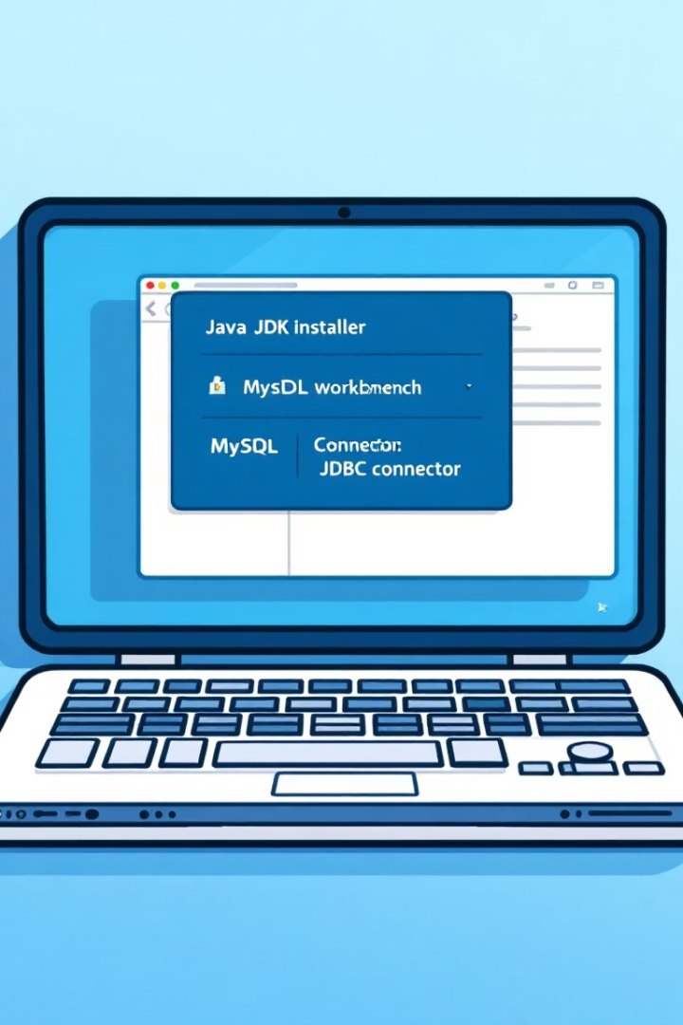



Requisitos del Sistema
Java JDK 8+
MySQL
Entorno de desarrollo Java versión 8 o superior.
Servidor de base de datos con esquema configurado.
JDBC Connector
Librería para conectar Java con MySQL.

Slide 5

Configuración Inicial
Crear Base de Datos
Ejecutar el script SQL adjunto para generar tablas necesarias.
Configurar Conexión
Modificar credenciales en Conexion.java con datos del servidor.
Compilar y Ejecutar
Iniciar la aplicación desde Main.java para verificar funcionamiento.

Slide 6

Guía de Uso
Ventana Principal
Navega entre las diferentes secciones de la aplicación desde el menú central.
Gestión de Eventos
Crea, modifica y elimina eventos mediante formularios intuitivos.
Venta de Entradas
Registra ventas de entradas para eventos disponibles en el sistema.
Informes Estadísticos
Consulta datos de ventas y asistencia mediante gráficos y tablas.

